Slide 1
Вступне практичне завдання
Viseven IT Academy, 2018

Slide 2
Технічні вимоги:
Виконати завдання, використовуючи HTML5, CSS3, JavaScript.
Для реалізації завдання заборонено використовувати допоміжні CSS/JS бібліотеки/фреймворки.
Дозволено використовувати HTML/CSS препроцесори (але не обов'язково).
Сайт не потрібно робити адаптивним: шапка має займати всю ширину екрану (не залежно від його розміру), а весь інший контент повинен мати фіксовану ширину (відповідно до дизайну).
Підтримка браузерів останніх версій.
Дизайн знаходиться в файлі IT_academy_task.psd.
Виконане завдання повинне запускатись без виконання додаткових кроків (встановлення залежностей, виконання скриптів і т.д.), а також обов’язково має містити index.html файл в корені архіву. У випадку, якщо проект має src i dist папки, то всі вони повинні бути також додані до архіву.
Архів завантажити на https://academy.viseven.com/#task

Slide 3
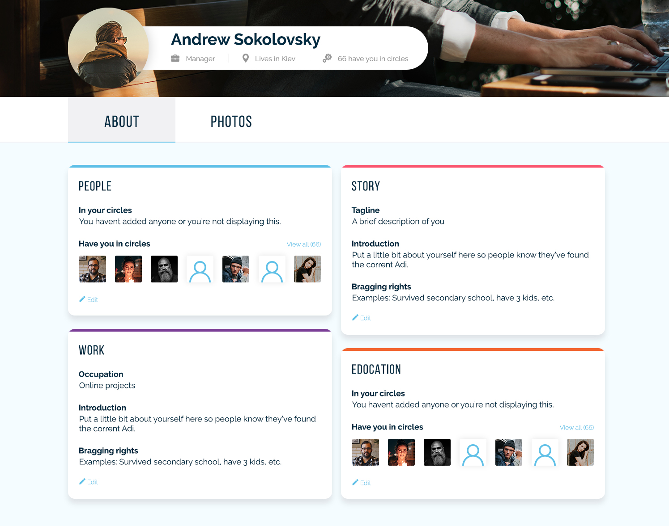
Опис завдання:
Розробити макет сайту, який складається з двох сторінок: ABOUT i PHOTOS.
Реалізувати меню, за допомогою якого можна переходити між сторінками.
Сторінку ABOUT потрібно лише зверстати, без реалізації жодної функціональності.

Slide 4
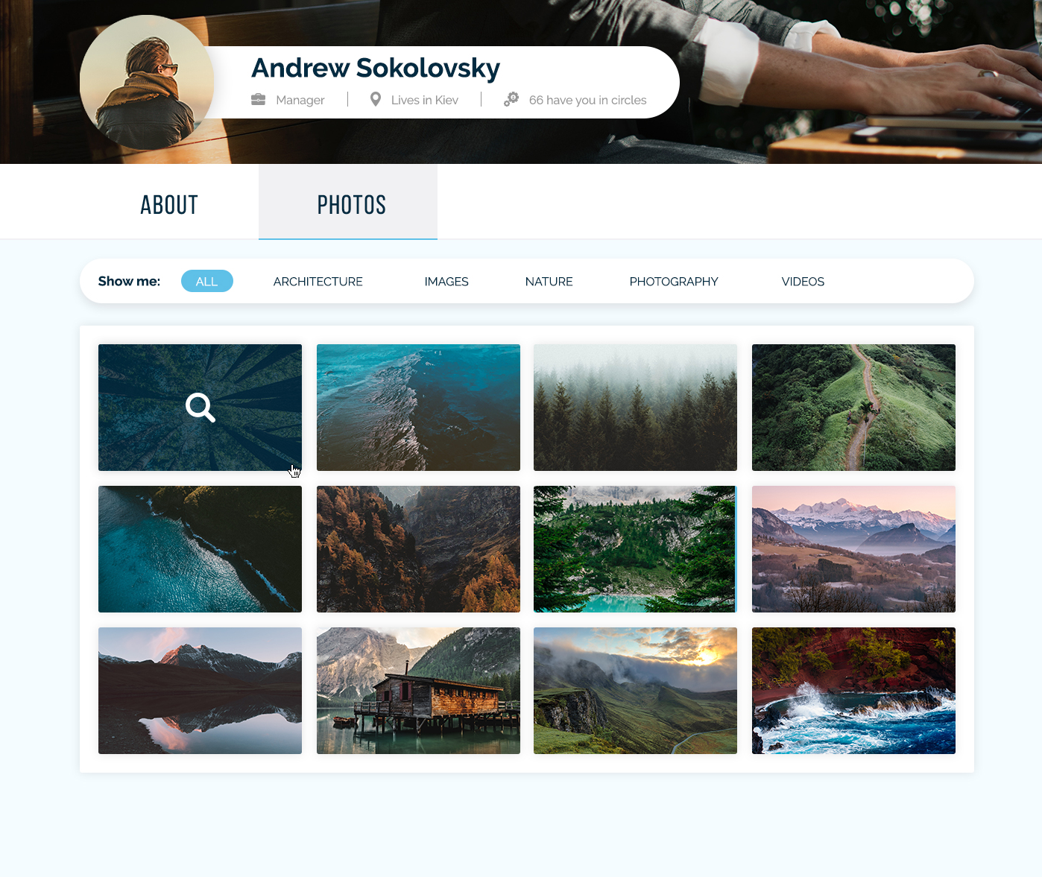
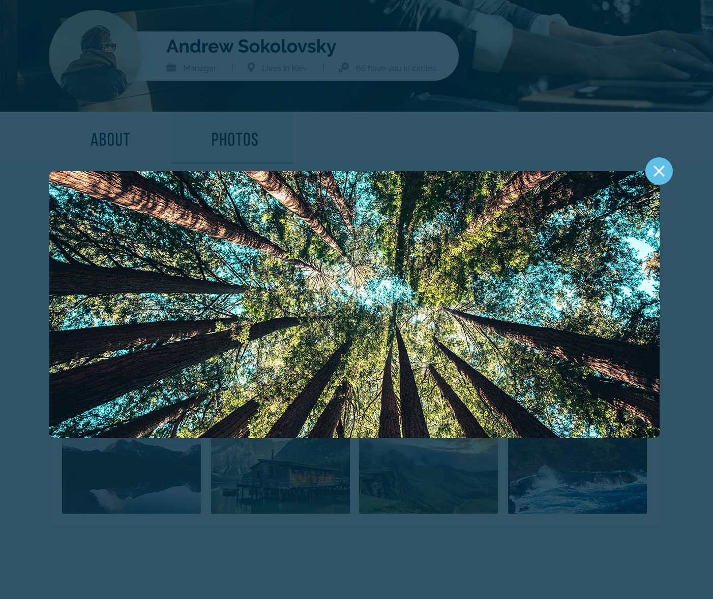
Опис завдання:
Зверстати сторінку PHOTOS.
По наведенню курсору миші на картинку, на ній має з'являтись "лупа".
При натисканні на картинку, має відкриватись попап.
Жодну іншу функціональність реалізовувати не потрібно ("Show me" фільтр потрібно лише зверстати).

